Slide 1

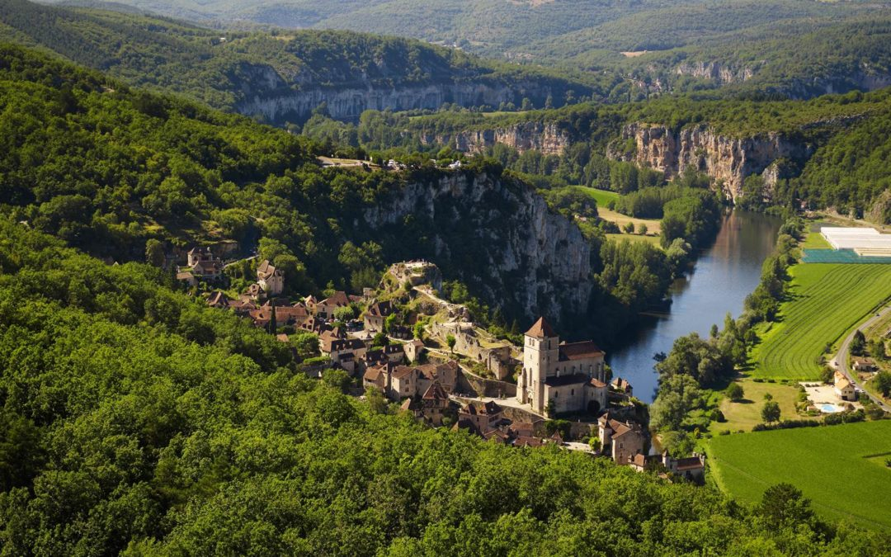
Séjour Rando/marche dans le lot
Du 6 au 12 Juin 2022

Slide 2

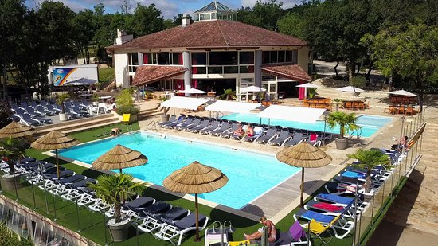
au Domaine du

Slide 3
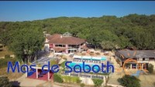

Slide 4
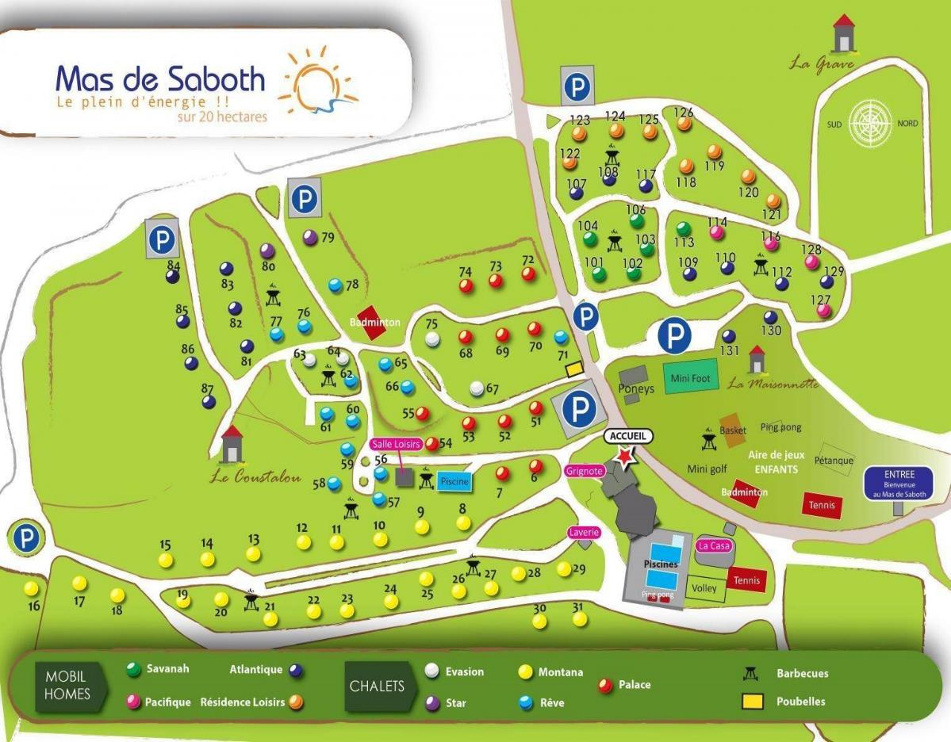
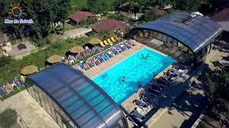
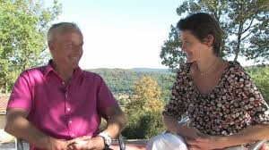
Le VV

Slide 5
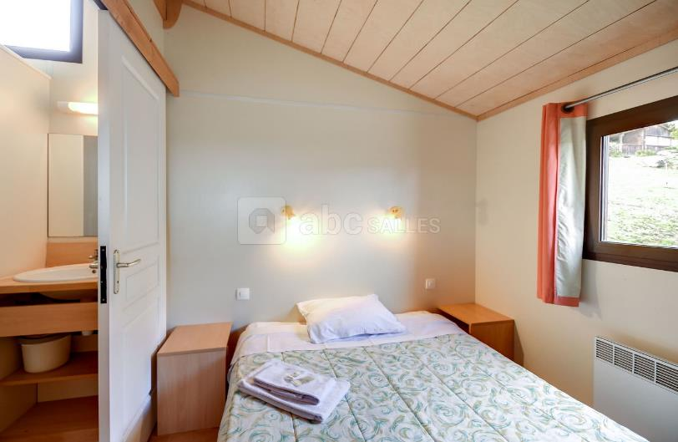
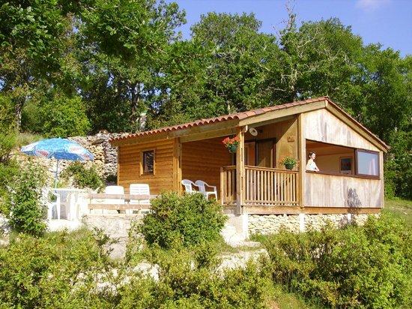
HEBERGEMENT
CHAMBRE
CHALET

Slide 6
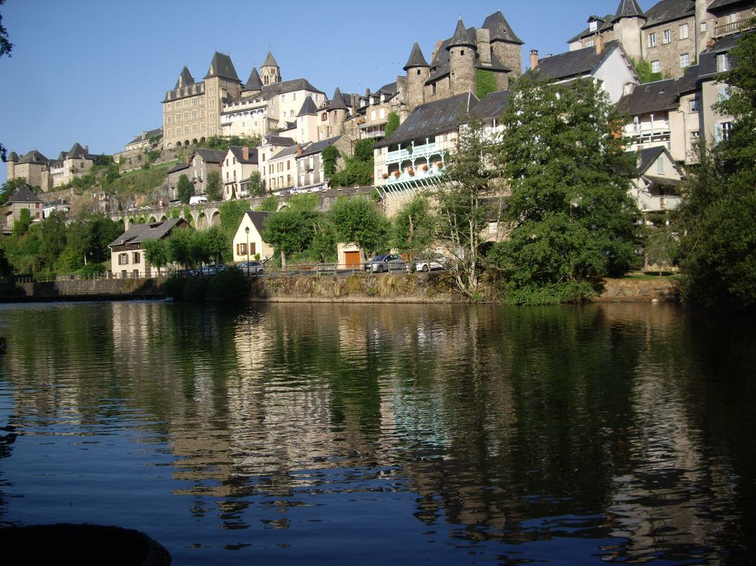
AU PROGRAMME
Lundi 6
Départ à 7 heures parking salle de la vie
Arrêt pique nique
À UZERCHE Corrèze
Sur les bords de la Vézère
avec le charme Bucolique de son rivage
suivant le timing nous aurons la possibilité de faire une promenade digestive : « sur les pas de Simone de Beauvoir »
Qui a passé ses vacances chez son grand père
Nb: de très belles photos :panorama de la ville à faire à partir du pont Turgot
« qui a une Maison à Uzerche à un château dans le Limousin »
Le foisonnement des couleurs, des odeurs m’exaltait …….
Simone de Beauvoir –Mémoires d’une jeune fille Rangée

Slide 7
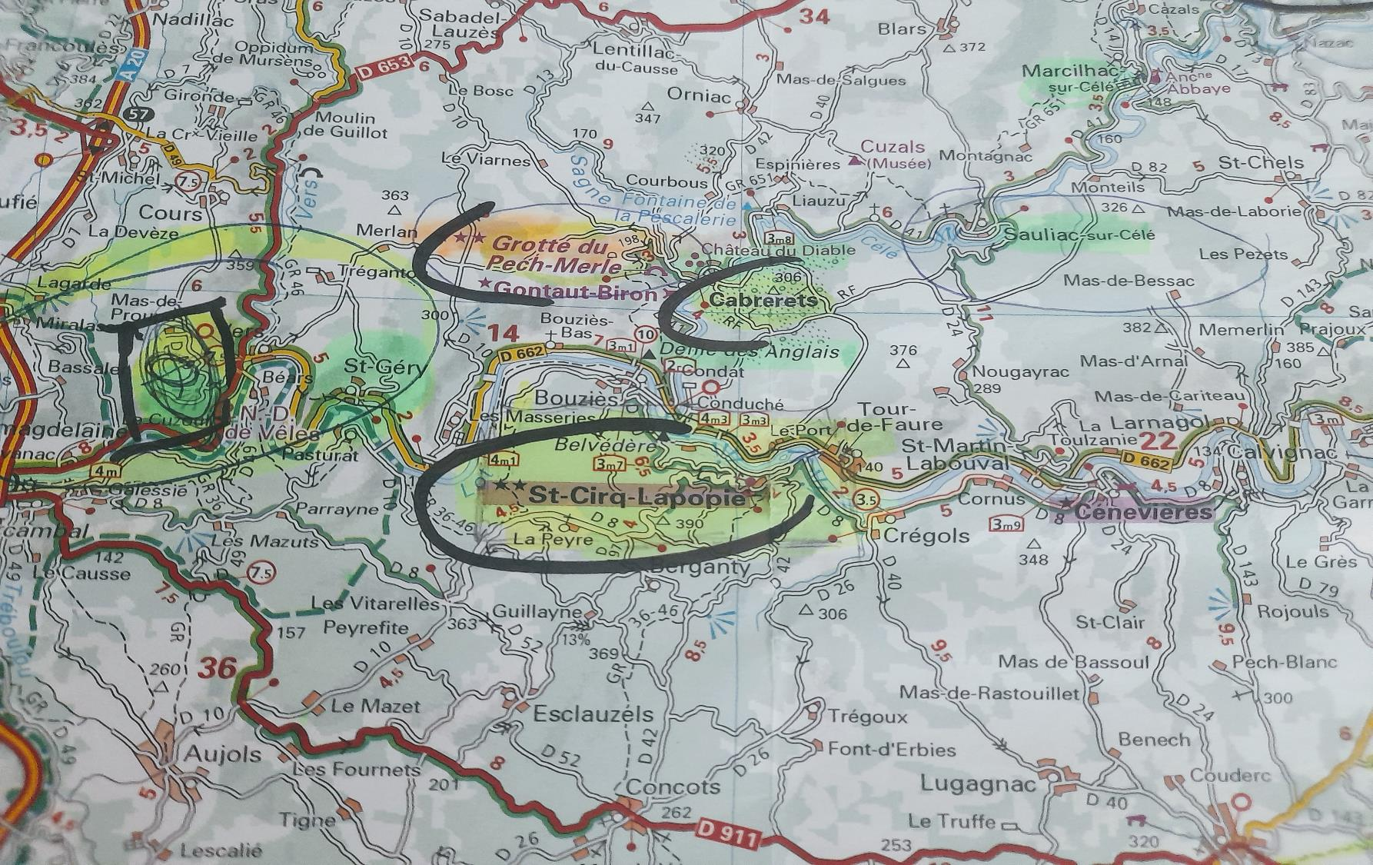

Slide 8
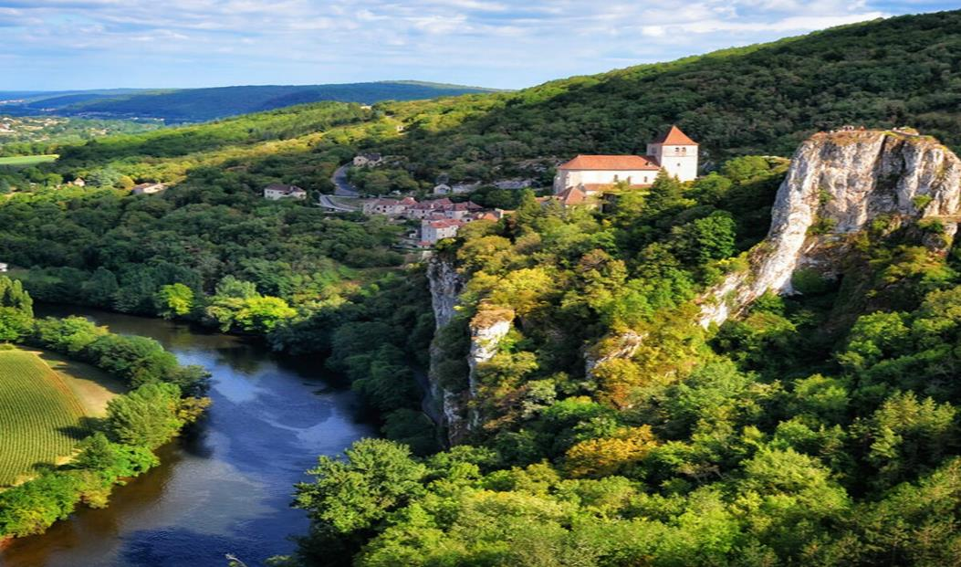
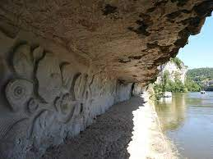
Mardi 7 juin SAINT-CIRQ-LAPOPIE
Rando à la journée au départ de Bouziès
Matin :
Pour se mettre en jambes rien de tel qu’une bonne montée de causse
Puis nous cheminerons sur le plateau avant de redescendre pour pique-niquer à Saint-Cirq-Lapopie.
Après-midi :
Visite du village en début d’après-midi avant de descendre progressivement jusqu’aux rives du Lot.
Nous emprunterons alors l’atypique chemin de halage taillé à même la falaise au XIXème siècle.
Possibilité de visiter de la chèvrerie à la ferme de Létou après la randonnée

Slide 9


Slide 10
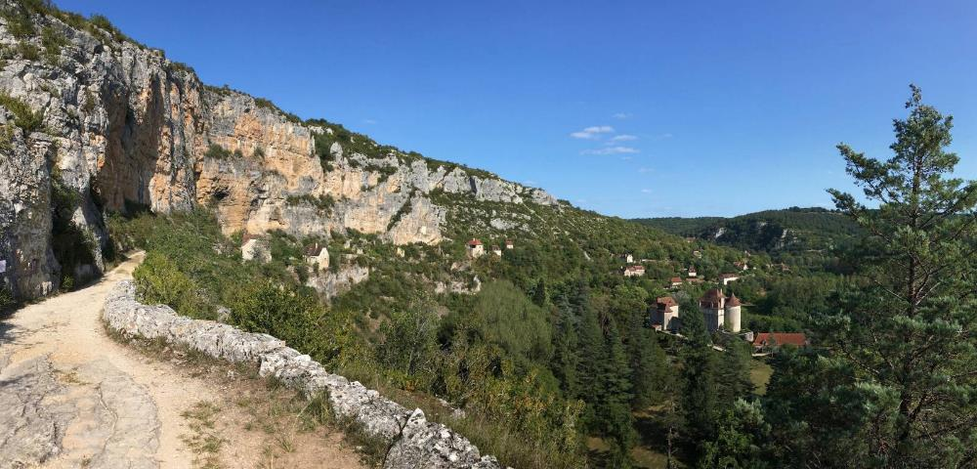
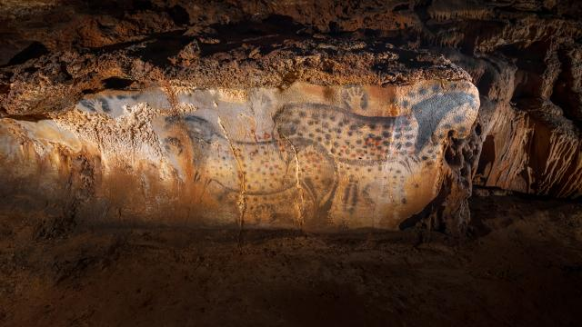
Mercredi 8 juin les villages de Sauliac et Cabrerets grotte de Pech Merle
Matin : Une partie de la matinée sera consacrée à une petite boucle autour du village de Sauliac.
Puis nous reprendrons le bus jusqu’à Cabrerets.
Après avoir visité le village nous monterons tranquillement jusqu’à la grotte de Pech Merle.
Pique-Nique sur le haut de Pech Merle avec point de vue sur la vallée du Célé et ses falaises abruptes.
Après-midi : Visite de la grotte de Pech Merle

Slide 11
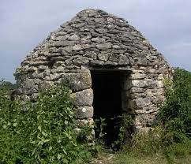
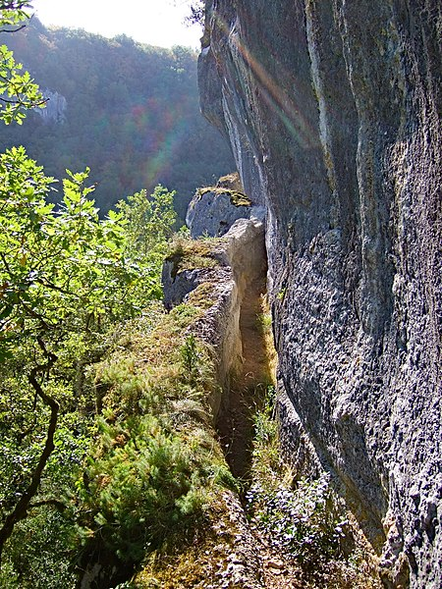
Jeudi 9 juin
Autour du domaine du Mas de Saboth
Matin :
à partir du VV Rando et Marche
Accompagnées par Fanny et olivier
Découverte du patrimoine Rural , les Gariottes (ou casselles)
L’aqueduc romain
Déjeuner au Mas de Saboth
Après-midi : un moment de détente

Slide 12
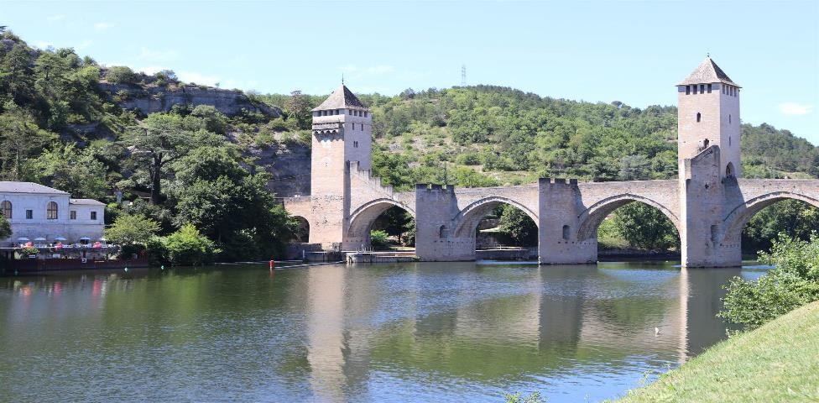
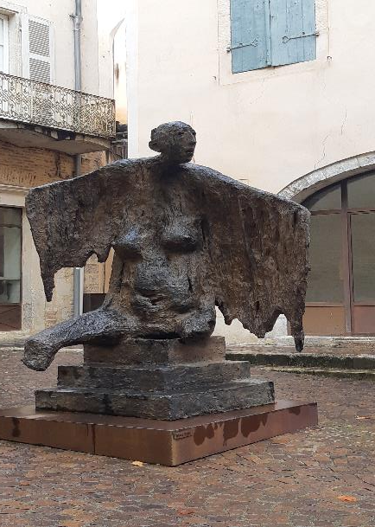
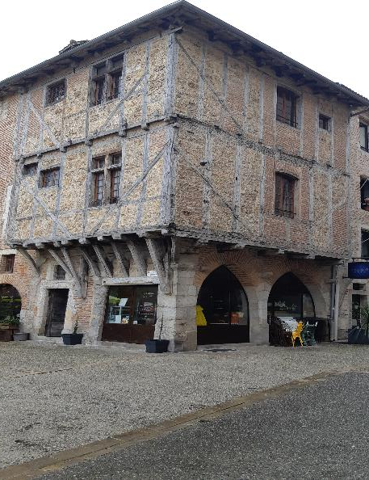
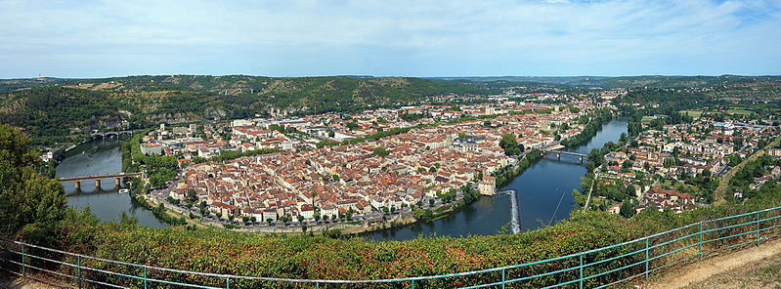
Jeudi 9 juin en fin D’Après-midi
Départ vers 17h30
Direction CAHORS
Visite de la vieille ville
La cathédrale saint Etienne
Ses jardins secrets Le pont Valentré
En suite nous reprenons le Bus
Direction le MONT SAINT CYR
Qui surplombe la Ville de Cahors
(PN SUR PLACE )

Slide 13
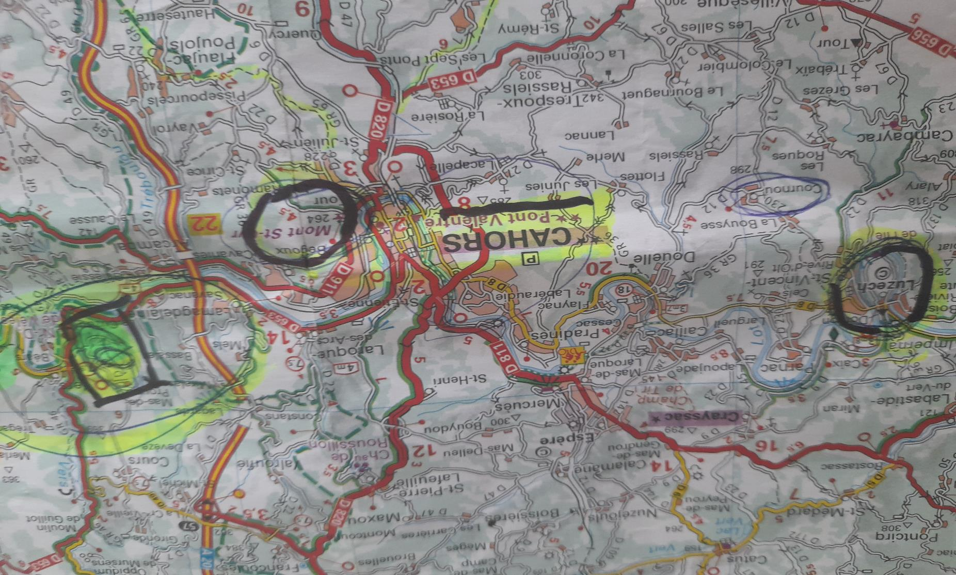

Slide 14
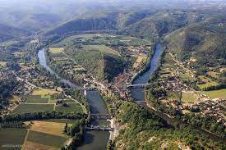
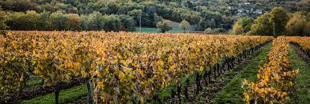
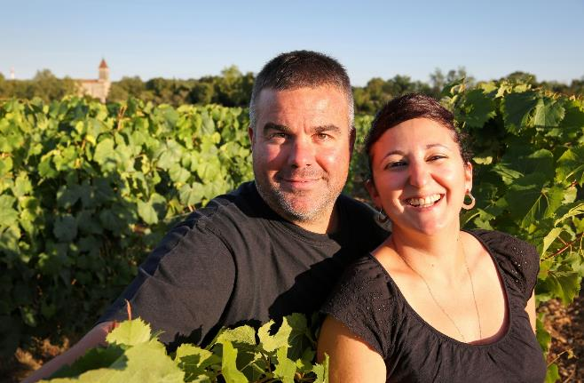
Vendredi 10 juin
LUZECH et le vignoble de CAHORS
RANDONNEE à La JOURNEE
Matin : Départ de Puit de Naudé et nous rejoindrons LUZECH et l’Oppidum de l’impernal vestige de l’époque pré-gallo-romaine
PN
Après midi : un petite montée afin de rejoindre le vignoble de Cournou et pour finir par une halte chez Sophie et Julien échanges et dégustation

Slide 15
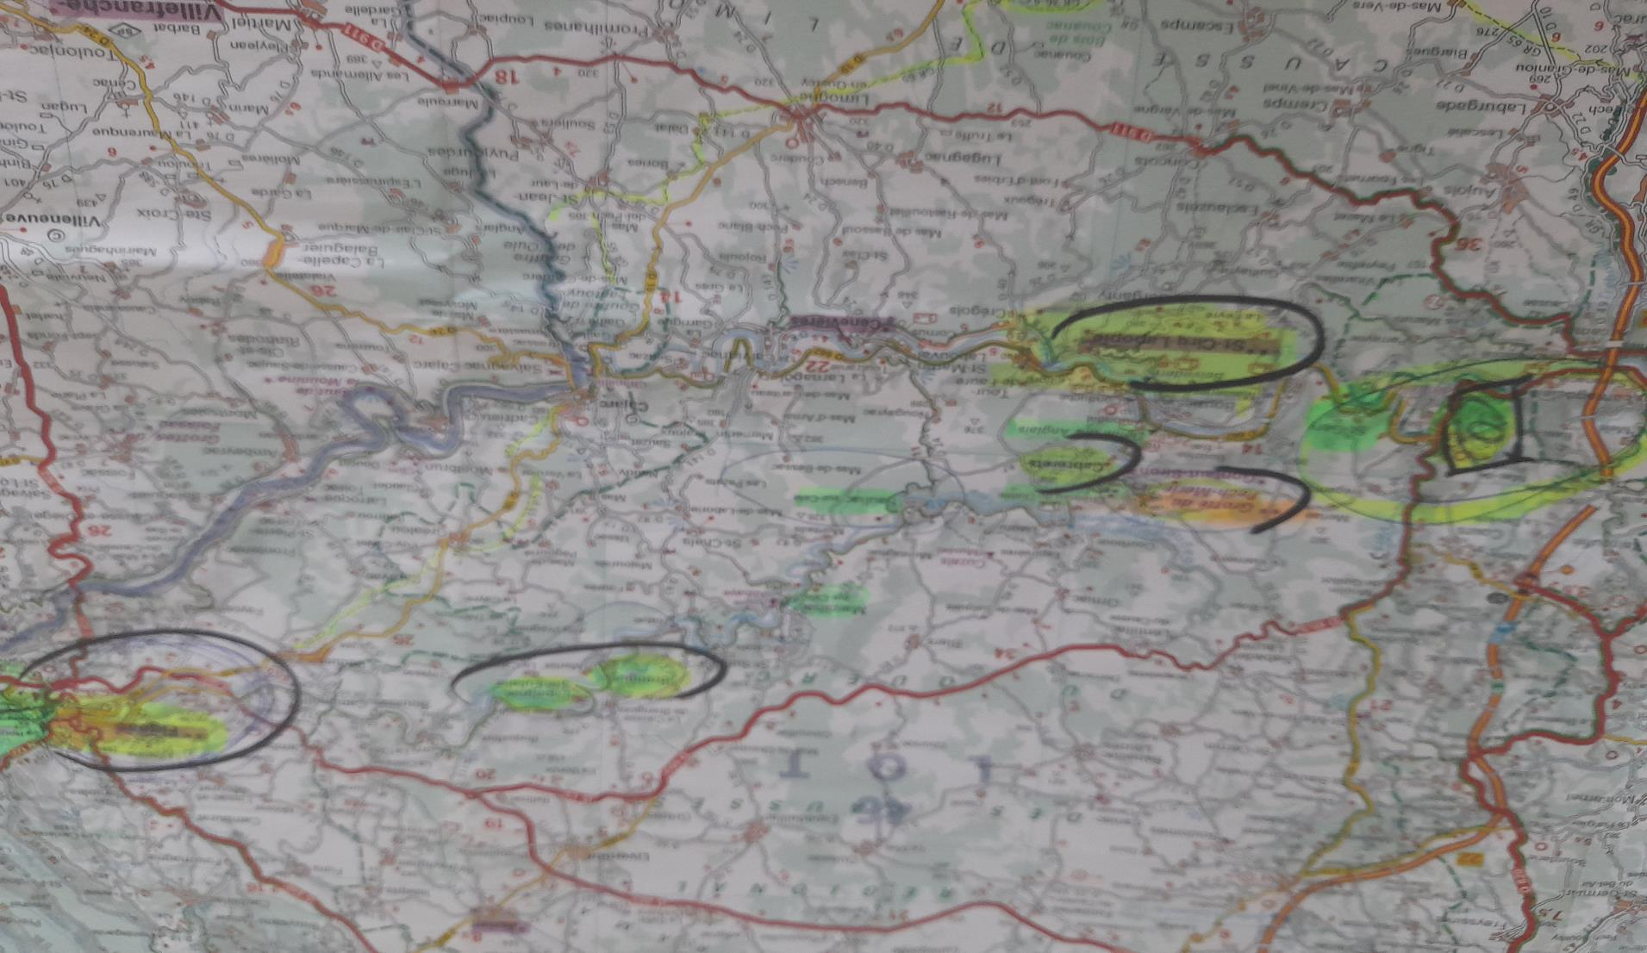

Slide 16
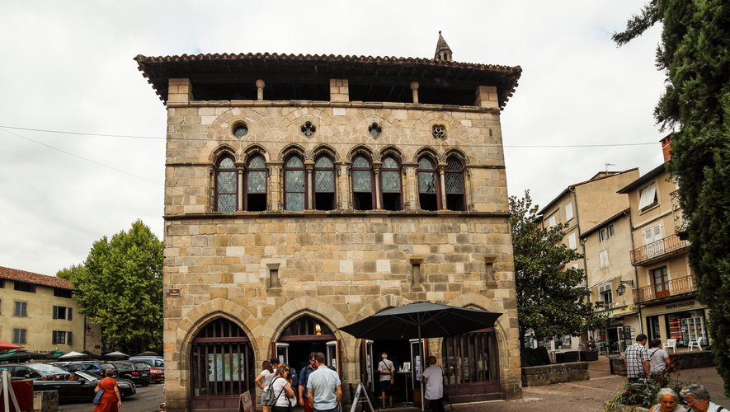
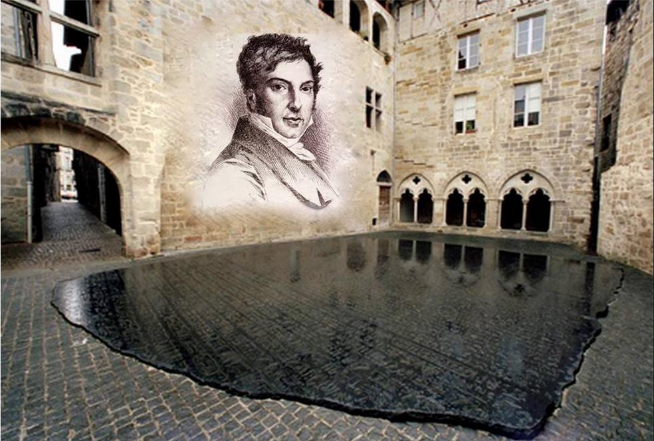

Samedi 11 juin
BRENGUES Vallée du Célé
FIGEAC et Musée Champollion
Matin : Randonnée et Marche autour de Brengues le patrimoine Quercynois le château des Anglais et le chemin Jacquaire
PN au bord du Célé
Après midi : FIGEAC
Découverte de la ville
Visite guidée du Musée CHAMPOLLION
(Les écritures du Monde )

Slide 17
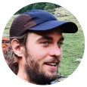
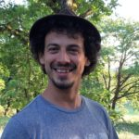
Nos Guides Accompagnateurs
Pour nos 4jours de randonnées
COLIN
ROMAIN

Slide 18
Dimanche 12 Juin
Fin de Séjour
Départ le matin après le petit déjeuner
Arrêt vers Limoges
(pour la pause repas)
Arrivée à Saint Gilles
Vers 18Heures

